Slide 1

Việt Nam - Đất nước chúng ta

Slide 2

Ôn bài cũ

Slide 3
Địa lí
Địa hình và khoáng sản
I. Địa hình
  Đọc mục 1 và quan sát hình 1 trong SGK để trả lời các nội dung:
1). Chỉ vị trí của vùng đồi núi và vùng đồng bằng
2). Kể tên và chỉ trên lược đồ vị trí các dãy núi chính ở nước ta rồi hoàn thành tấm phiếu sau:
Dãy núi có hướng tây bắc – đông nam | Dãy núi có hình cánh cung
. . . . . . . . . . . . . . . . . . . . . . . . . . . . . . | . . . . . . . . . . . . . . . . . . . . . . . . . . . . . . .
3). Kể tên và chỉ trên lược đồ vị trí các đồng bằng lớn ở nước ta rồi viết tên các đồng bằng vào bảng sau:
Miền Bắc | Miền Trung | Miền Nam
4). Nêu một số đặc điểm chính của địa hình nước ta

Slide 4
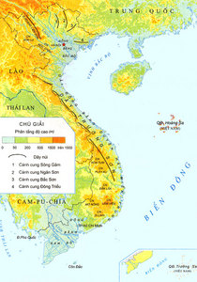
Hãy chỉ vùng đồi núi và đồng bằng trên hình 1
Đồng bằng Bắc bộ
Phần đất liền của nước ta khoảng ¾ diện tích là đồi núi, chủ yếu là đồi núi thấp.
Đồng bằng duyên hải miền Trung
CHÚ GIẢI
Phân tầng độ cao (m)
0 50 200 500 1500 trên 1500
Dãy núi
1. Cánh cung Sông Gâm.
2. Cánh cung Ngân Sơn.
3. Cánh cung Bắc Sơn.
4. Cánh cung Đông Triều.
Diện tích phần đồng bằng chỉ khoảng ¼ diện tích đất liền.
Đồng bằng Nam bộ
Vùng đồng bằng
Vùng đồi núi

Slide 5
Những dãy núi có hình cánh cung: Sông Gâm, Ngân Sơn, Bắc Sơn, Đông Triều.
Cánh cung Sông Gâm
Những dãy núi có hình cánh cung:
Cánh cung Ngân Sơn
Cánh cung Bắc Sơn
Cánh cung Đông Triều
Dãy Hoàng Liên Sơn
Dãy Trường Sơn
CHÚ GIẢI
Phân tầng độ cao (m)
0 50 200 500 1500 trên 1500
Dãy núi
1. Cánh cung Sông Gâm.
2. Cánh cung Ngân Sơn.
3. Cánh cung Bắc Sơn.
4. Cánh cung Đông Triều.
Những dãy núi có hướng tây bắc – đông nam: dãy Hoàng Liên Sơn, dãy Trường Sơn …
Những dãy núi có hướng tây bắc – đông nam:

Slide 6
Chỉ trên hình bên phần đồng bằng Bắc Bộ, đồng bằng Nam Bộ và dải đồng bằng Duyên hải miền Trung?
Đồng bằng Bắc bộ
Đồng bằng duyên hải miền Trung
Đồng bằng nước ta phần lớn là đồng bằng châu thổ do phù sa của sông ngòi bồi đắp, có địa hình thấp và tương đối bằng phẳng.
CHÚ GIẢI
Phân tầng độ cao (m)
0 50 200 500 1500 trên 1500
Dãy núi
1. Cánh cung Sông Gâm.
2. Cánh cung Ngân Sơn.
3. Cánh cung Bắc Sơn.
4. Cánh cung Đông Triều.
Đồng bằng Nam bộ

Slide 7
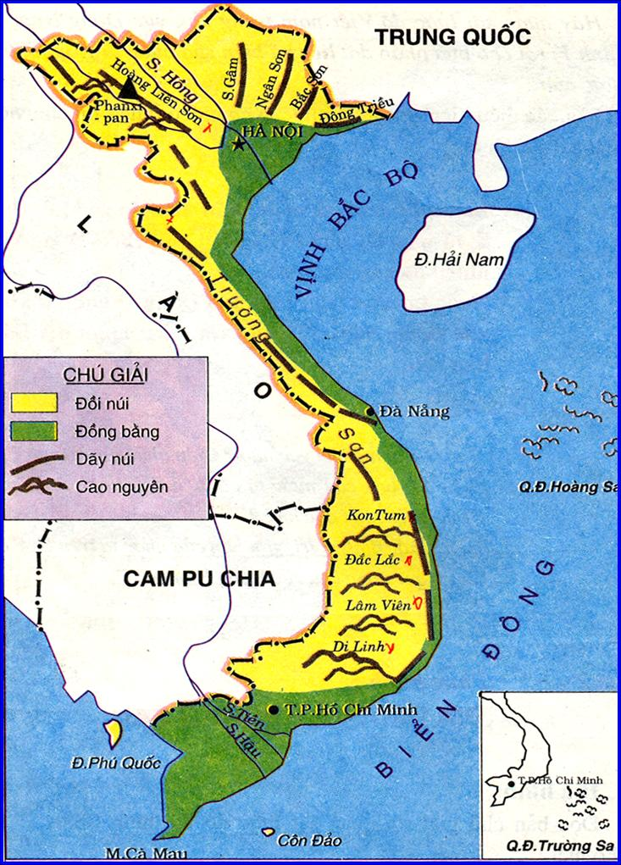
Phần đất liền của nước ta có ¾ diện tích là đồi núi, ¼ diện tích là đồng bằng.
Các dãy núi phần lớn có hướng tây bắc- đông nam và một số có hình cánh cung.

Slide 8
II. Khoáng sản:
Dựa vào hình 2 trong SGK, hãy thực hiện nhiệm vụ sau:
⬄ Hoàn thành các nội dung trong bảng sau:
⬄ Kể tên một số loại khoáng sản ở nước ta?
Tên khoáng sản | Kí hiệu | Nơi phân bố | Công dụng
Than A-pa-tit Sắt Bô-xít Dầu mỏ | . . . . . . . . . . . . . . . . . . . . . . . . . . . . . . . . . . . . . . . . . . . . . . . . . . . . . . . . . . . . . . . . . . . . . . . . . . . . . . . . . . . . . . . . . . | . . . . . . . . . . . . . . . . . . . . . . . . . . . . . . . . . . . . . . . . . . . . . . . . . . . . . . . . . . . . . . . . . . . . . . . . . . . . . . . . . . . . . . . . . . | . . . . . . . . . . . . . . . . . . . . . . . . . . . . . . . . . . . . . . . . . . . . . . . . . . . . . . . . . . . . . . . . . . . . . . . . . . . . . . . . . . . . . . . . . .

Slide 9
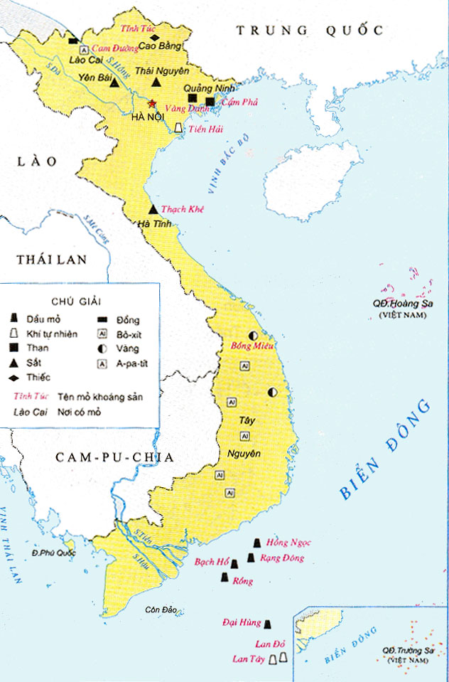

CHÚ GIẢI
Dầu mỏ Đồng
Khí tự nhiên Bô-xit
Than Vàng
Sắt A-pa-tit
Thiếc
AI
A

Slide 10
Nước ta có nhiều loại khoáng sản như: Than, dầu mỏ, khí tự nhiên, bô-xit, sắt, a-pa-tit, thiếc, than đá,…
Khoáng sản được dùng làm nguyên liệu cho nhiều ngành công nghiệp.
Chúng ta cần khai thác một các hợp lí và sử dụng tiết kiệm khoáng sản nói chung, trong đó có than, dầu mỏ, khí đốt.

Slide 11
3. Thi đua: Tìm địa hình và khoáng sản
Làm việc theo cặp. Mỗi cặp lên bảng thực hiện một yêu cầu:
+ Chỉ trên bản đồ dãy núi Hoàng Liên Sơn.
+ Chỉ trên bản đồ đồng bằng Nam Bộ
+ Chỉ trên bản đồ nơi có mỏ A-pa-tit, mỏ than
+ Chỉ trên bản đồ vùng đồi núi và vùng đồng bằng
+ Chỉ trên bản đồ nơi có mỏ dầu, khí tự nhiên

Slide 15
Câu 1: Vùng đồi núi nước ta chiếm khoảng mấy phần diện tích đất liền?
A. 1/4
B. 2/4
C. 3/4
D. 4/4
Đáp án
Trợ giúp

Slide 16
Câu 2: Tỉnh nào của nước ta có nhiều mỏ than nhất?
A. Khánh Hòa
B. Hà Tĩnh
C. Tây Nguyên
D. Quảng Ninh
Đáp án
Trợ giúp

Slide 17

Các dãy núi ở nước ta chủ yếu chạy theo hướng:
A. Tây bắc- đông nam
B. Cánh cung
C. Đông bắc- tây nam
D. Bắc- nam
Đáp án
Trợ giúp

Slide 18
Vùng biển thuộc tỉnh nào của nước ta có nhiều dầu mỏ?
A. Bà Rịa - Vũng Tàu
B. Khánh Hòa
C. Quảng Ninh
D. Kiên Giang
Đáp án
Trợ giúp

Slide 19
Vì sao phải sử dụng tiết kiệm và hiệu quả các loại khoáng sản?
A. Vì các loại khoáng sản là tài nguyên vô tận
B. Vì các loại khoáng sản chỉ có hạn.
C. Vì các loại khoáng sản phải mua của nước ngoài
Đáp án
Trợ giúp

Slide 20
Xin chân thành cảm ơn
Chào tạm biệt !

Slide 21
Từ Bắc vào Nam, phần đất liền của nước ta dài . . . . km. Diện tích lãnh thổ nước ta là khoảng . . . . . . . km².
1650
330000
Đáp án
Thoát

Slide 22
Tên các quần đảo của nước ta là :
A. Trường Sa, Côn Đảo
C. Phú Quốc, Hoàng Sa
B. Hoàng Sa, Trường sa
D. Hải Nam, Côn Đảo
Đáp án
Trợ giúp
Thoát

Slide 23
Vị trí của nước ta thuộc :
Thuộc khu vực Đông Á và trên bán đảo
Đông Dương
B. Thuộc khu vực Nam Á và trên bán đảo
Đông Dương
C. Thuộc khu vực Đông Nam Á và trên đảo
Đông Dương
D. Thuộc khu vực Đông Nam Á và trên bán đảo
Đông Dương
Đáp án
Trợ giúp
Thoát

Slide 24
Tên những nước giáp phần đất liền của nước ta?
A. Lào, Thái lan, Cam-pu-chia
B. Trung Quốc, Lào, Thái lan
C. Trung Quốc, Lào, Cam-pu-chia
D. Cam-pu-chia, Trung Quốc, Thái lan
Đáp án
Trợ giúp
Thoát

